Slide 1
Сайт-калькулятор
Манафов Артём, город Курск, школа 46

Slide 2
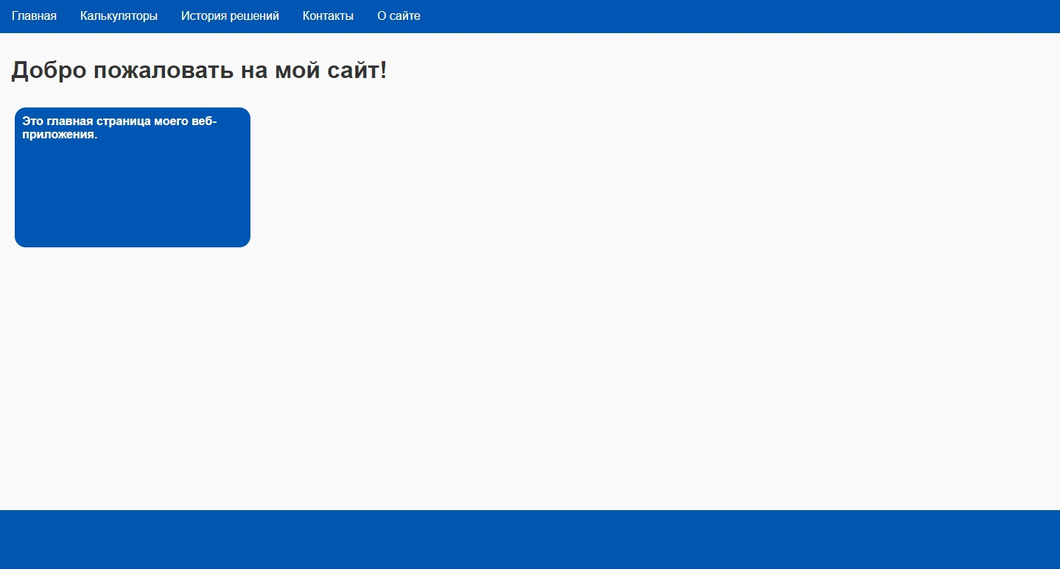
Сайт с различными калькуляторами

Slide 3
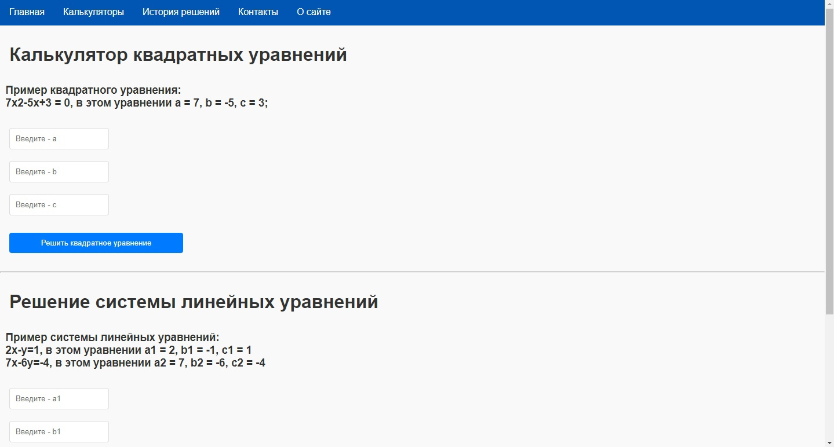
Калькулятор квадратных уравнений

Slide 4
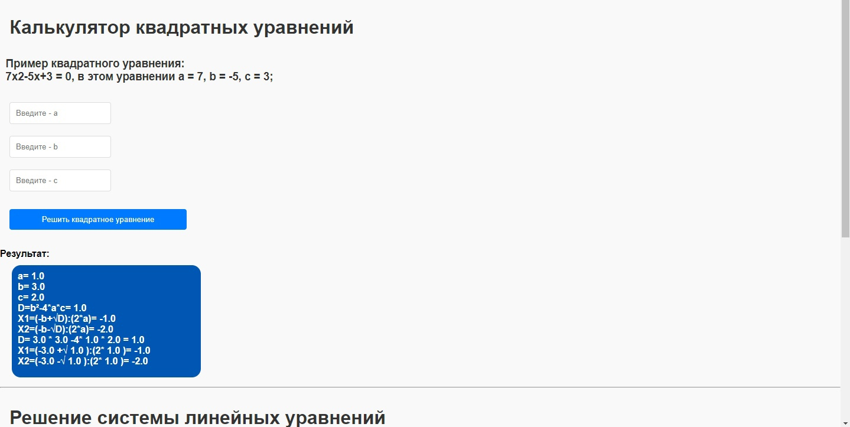
Сайт подробно показывает решение

Slide 5
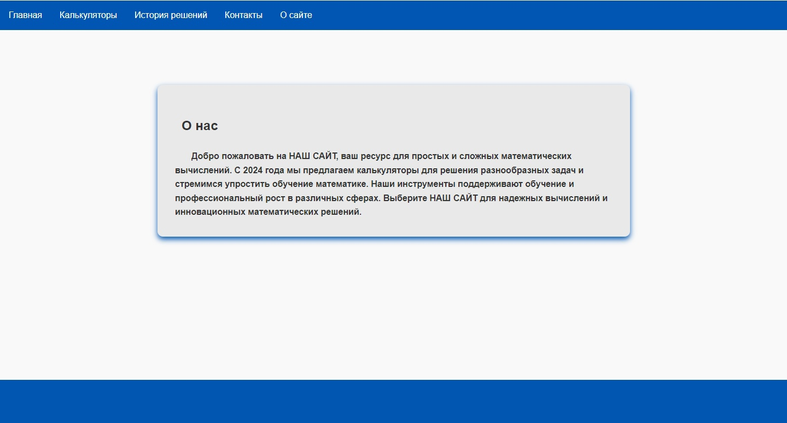
Интуитивно-понятный интерфейс

Slide 6
Спасибо за внимание!

